Slide 1
CarMander

Slide 2
Presentación y equipo
Carmander, Aplicacón web para comprar vehículos
Integrantes:
Jorge Espinosa Campello
Cristobal Jesús Ganzalez
Jorge Segovia Tormo
Javier Molpeceres Gómez
Jose Carlos Rabasco
Nèstor

Slide 3
Introducción
Aplicación web de venta de coches

Slide 4
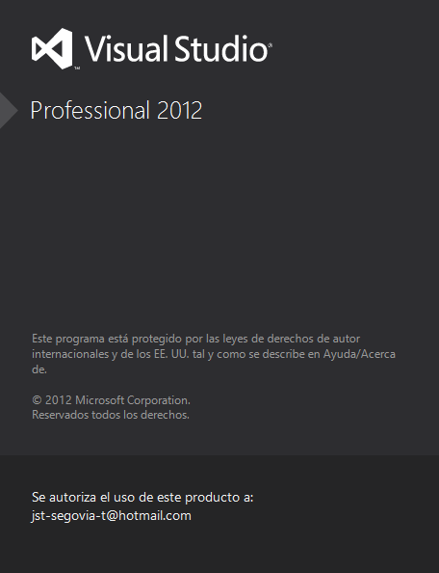
Herramientas y lenguajes
Visual Studio 2012
Framework .Net C# ASP.Net

Slide 5
Modelo de capas

Slide 6
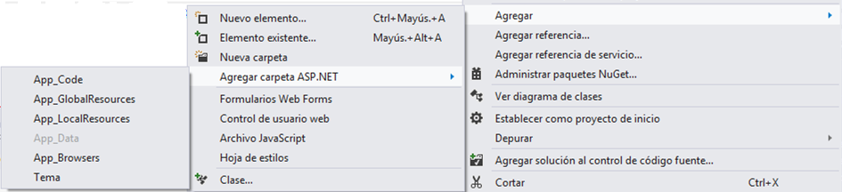
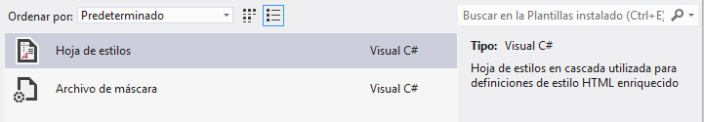
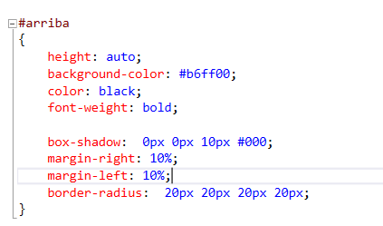
CSS

Slide 7
CAPAS Y CSS
Dividimos el Master en 3 ContaintsSourceFolder dentro del Cuerpo
CUERPO
ARRIBA IGUAL, pequeñas variaciones conectado o no.
MEDIO VARIA POR CAPA
BAJO IGUAL

Slide 8
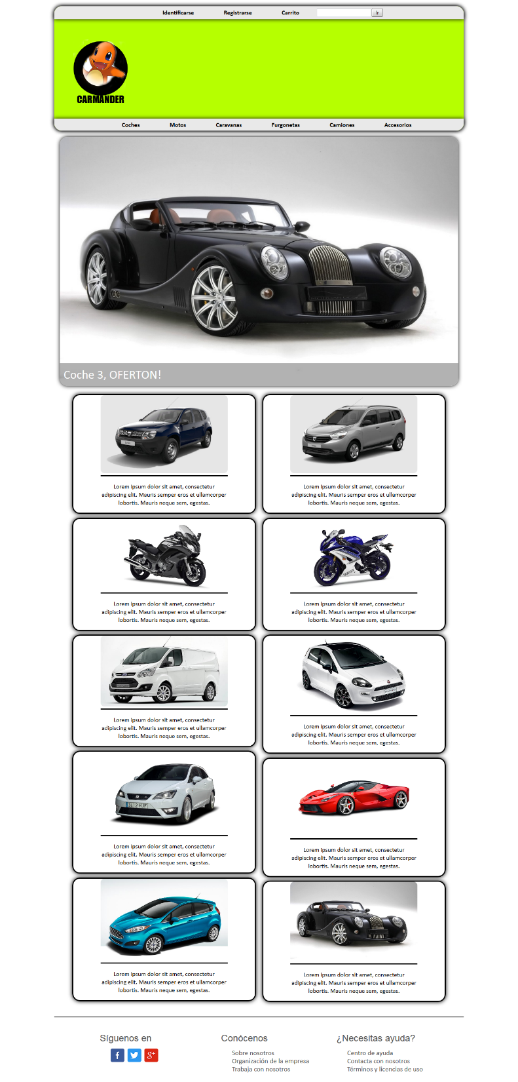
Presentación interfaz MainPage

Slide 9
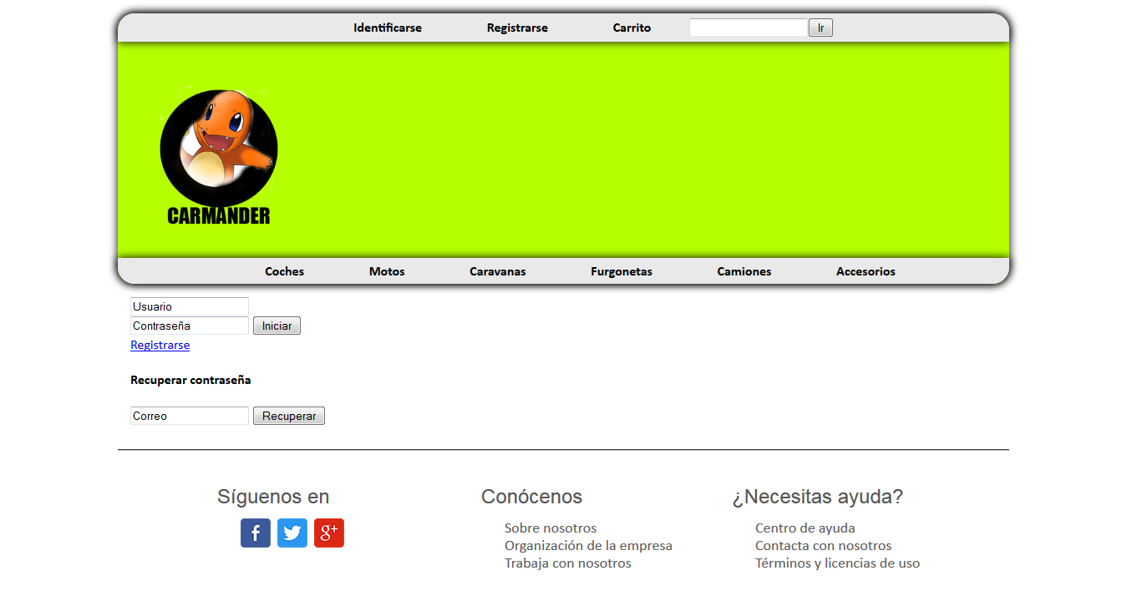
LOGIN
PARTE COMUN DE DEFAULT.ASPX

Slide 10
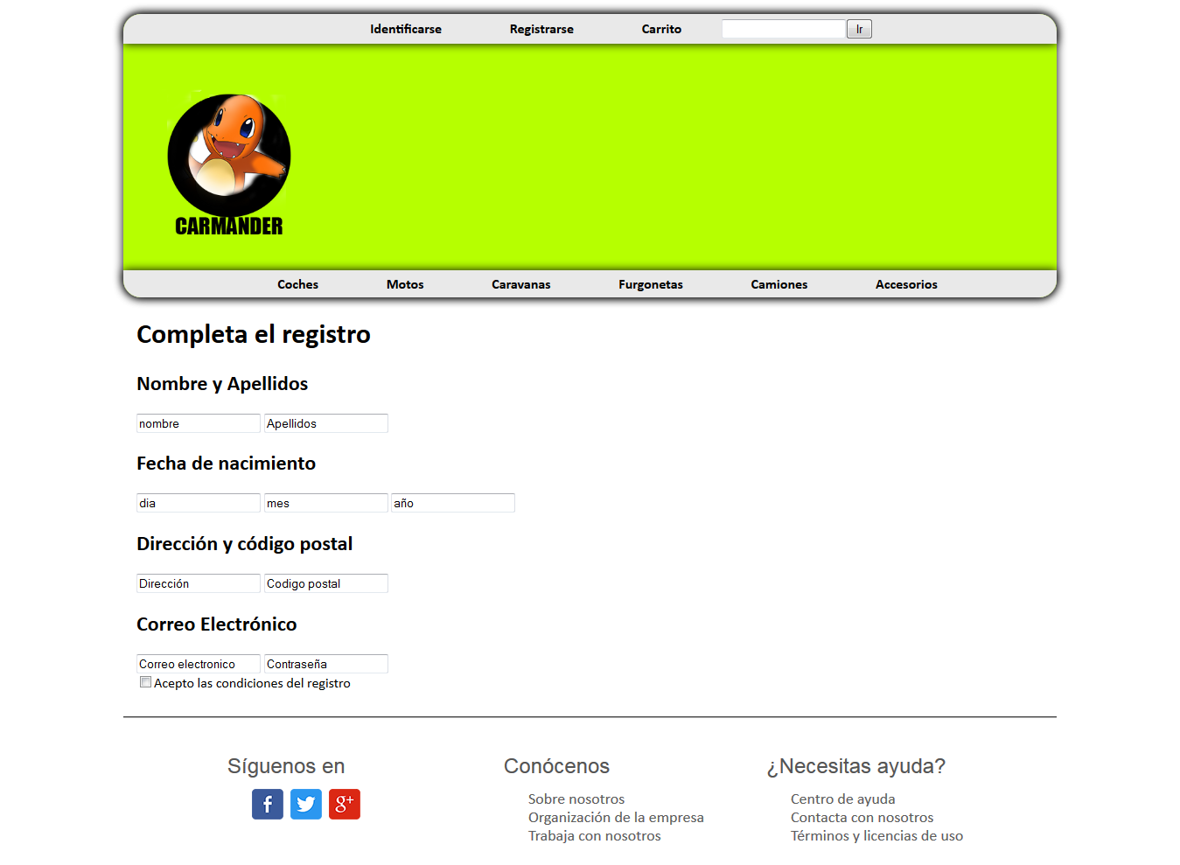
Registro

Slide 11

Producto en Detalle

Slide 12
Cokies usuarios ficheros y email

Slide 13
Modelo conectado vs desconectado

Slide 14
BD utilizada y gestión

Slide 15
Problemas durante el desarrollo
Tecnologías aprendidas y problemas

Slide 16
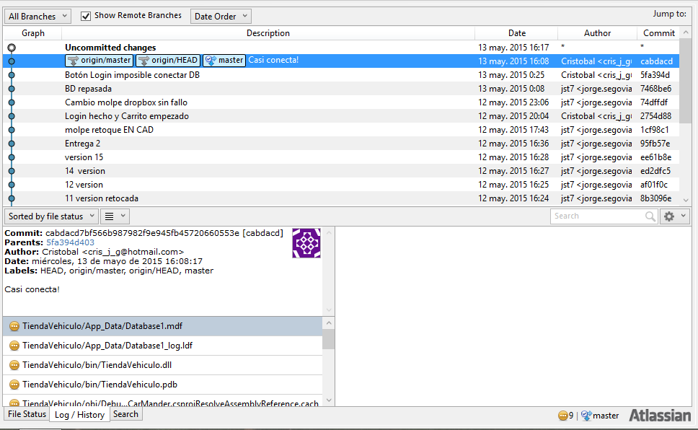
Control de versiones

Slide 17
Organización

Slide 18
EN

Slide 19
CAD

